Slide 1


Дизайн проект
Пространства общественных организаций МБУМП «Молодежный центр «ДОМ»
Автор: Молодежная инициативная группа

Slide 2
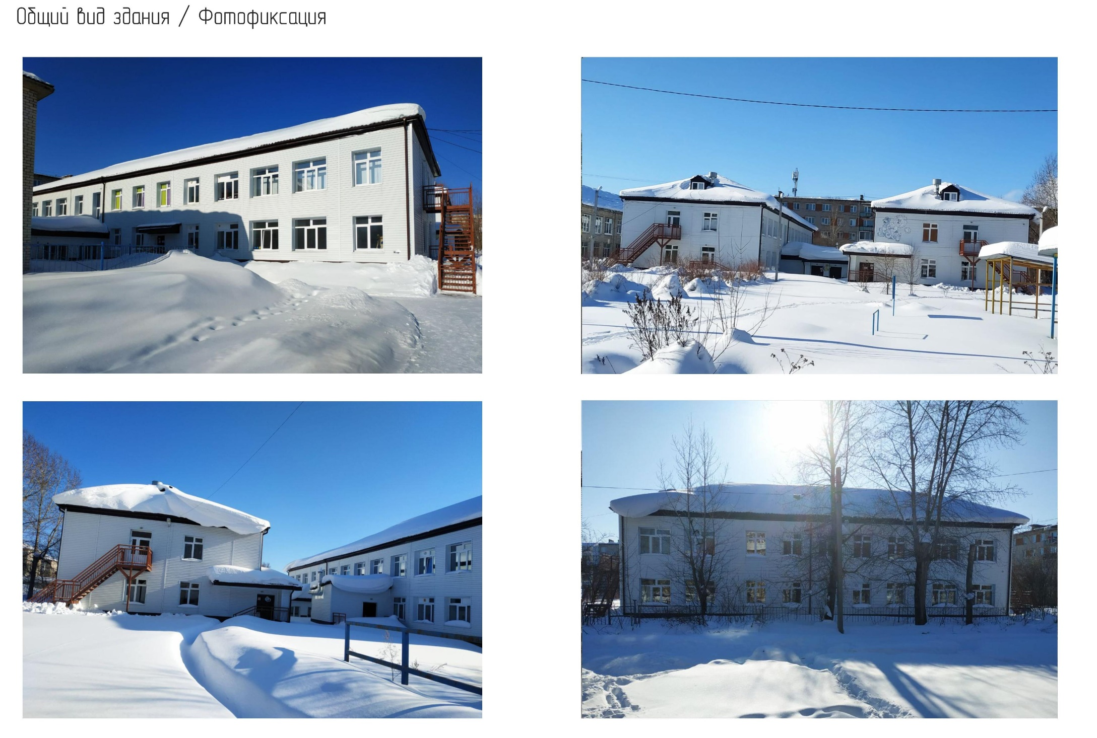
Местом размещения Молодежного центра выбрано здание в центре города Добрянка
Адрес: Пермский край г. Добрянка ул. Жуковского д.23
Ремонтируемая площадь: 87,30 кв.м
Этажность: 2 этажа + подвал
Территория: есть
Доступность транспорта: есть (автобусная остановка в трех минутах ходьбы от МЦ, парковка для автомобилей за территорией Центра)

Slide 3
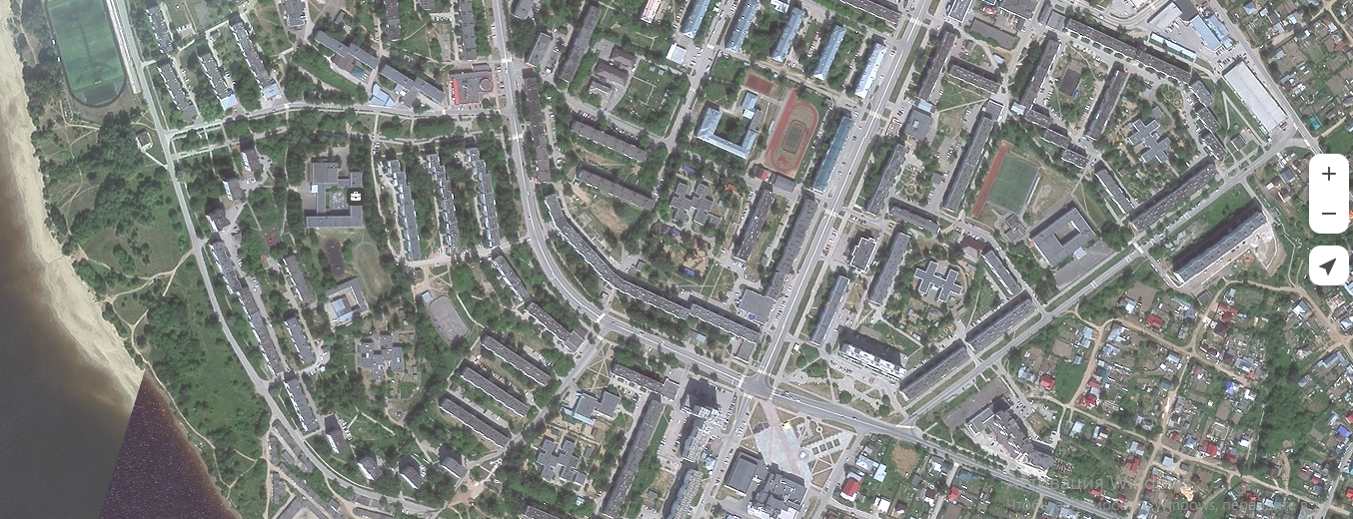

Инфраструктурная доступность:
Инфраструктурная доступность:
МБОУ «ДСОШ №3» (корпус старшеклассников)
МБДОУ «ДДС №15»
МБОУ «ДСОШ №2»
МБОУ «ДСОШ №3»
МБУДО «ДДШИ»
ТЦ «Подсолнухи»
Школьный стадион
Городской стадион
МБУМП «Молодежный центр «ДОМ»
Ситуация:
Общее населения Добрянского муниципального округа:
47 730 чел.
Из них молодежь от 14 до 35 лет:
10 283 чел.
9
8
6
1
7
7
3
2
4
5
2

Slide 4
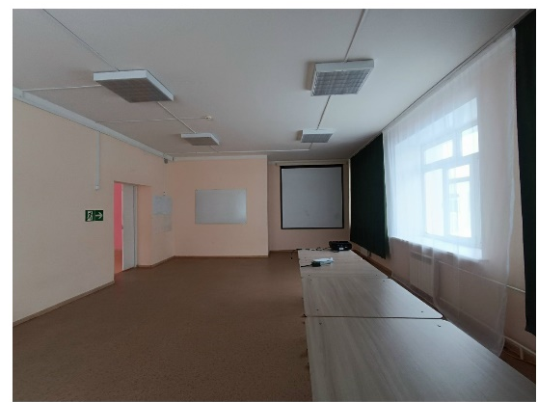
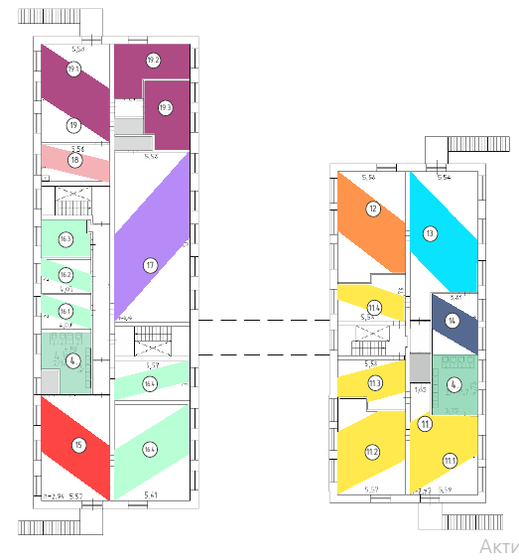
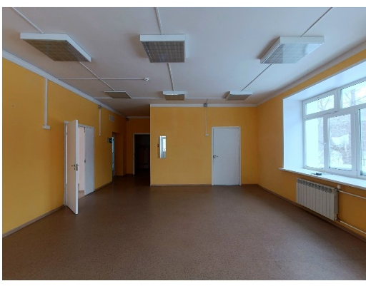
Текущее состояние интерьера
2 этаж
2
2
1
1

Slide 5
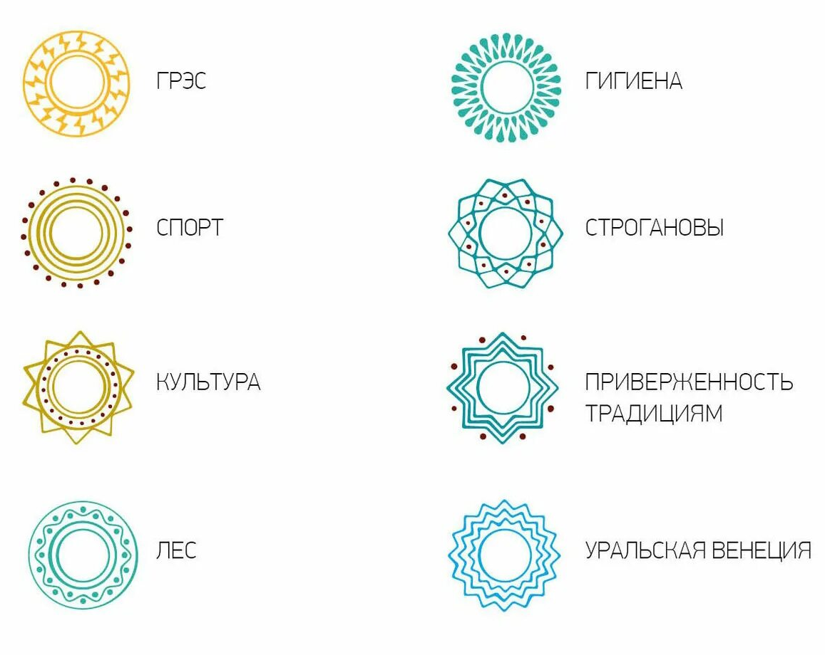
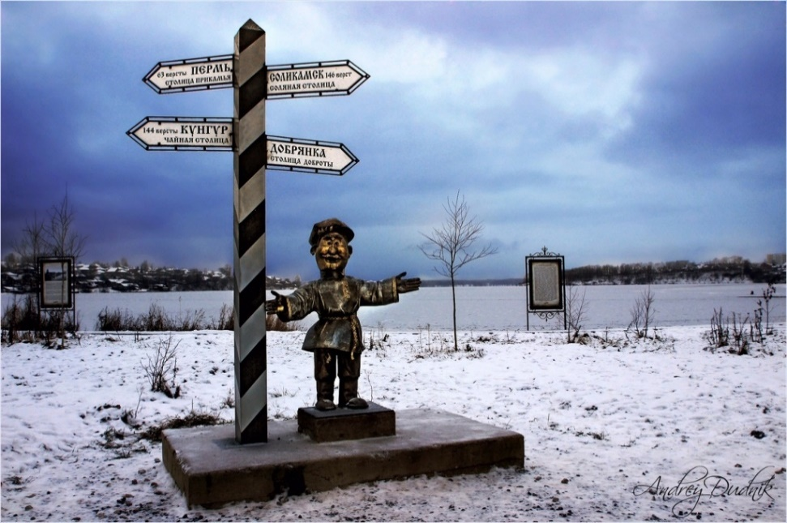
В 2016 году город Добрянка официально зарегистрировал свой бренд «Столица доброты», в рамках которого был разработан фирменный стиль. Он представлен в виде разных пиктограмм, подчёркивающих бережное отношение города к энергии, культуре и природе. В рамках реализации проекта появились также арт‑объекты «Добрячки», которые украшают Добрянку.
Данные символы города органично вписались в дизайн пространств Молодёжного центра. Это особенно важно для молодёжи, поскольку сильная городская айдентика:
Формирует чувство принадлежности.
Стимулирует креативность и вовлеченность.
Способствует социализации.
Помогает в самоидентификации.
Таким образом, бренд «Столица доброты» — это не просто визуальный код, а инструмент развития территории через вовлечение молодёжи. Он превращает абстрактное понятие «малой родины» в живую, осязаемую среду, где молодые люди хотят жить, творить и развиваться.

Slide 6
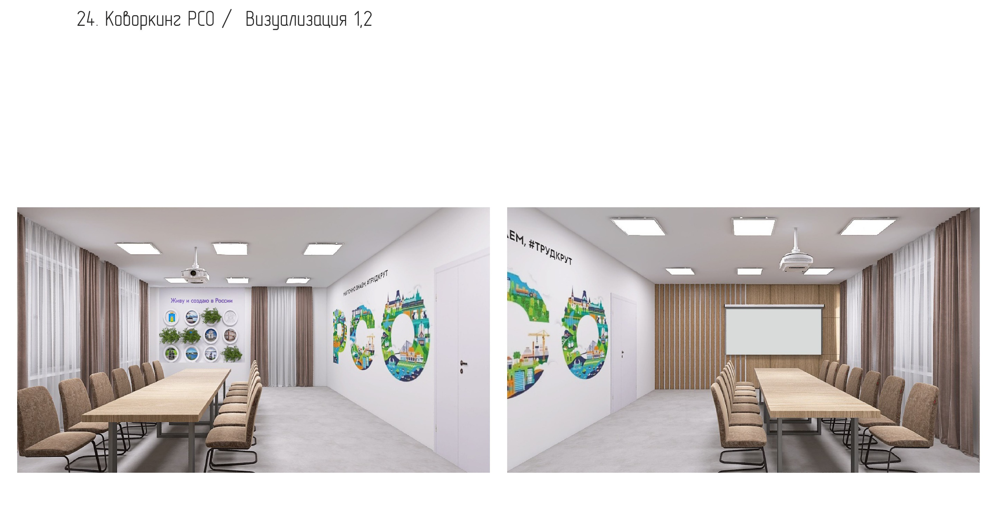

Slide 7
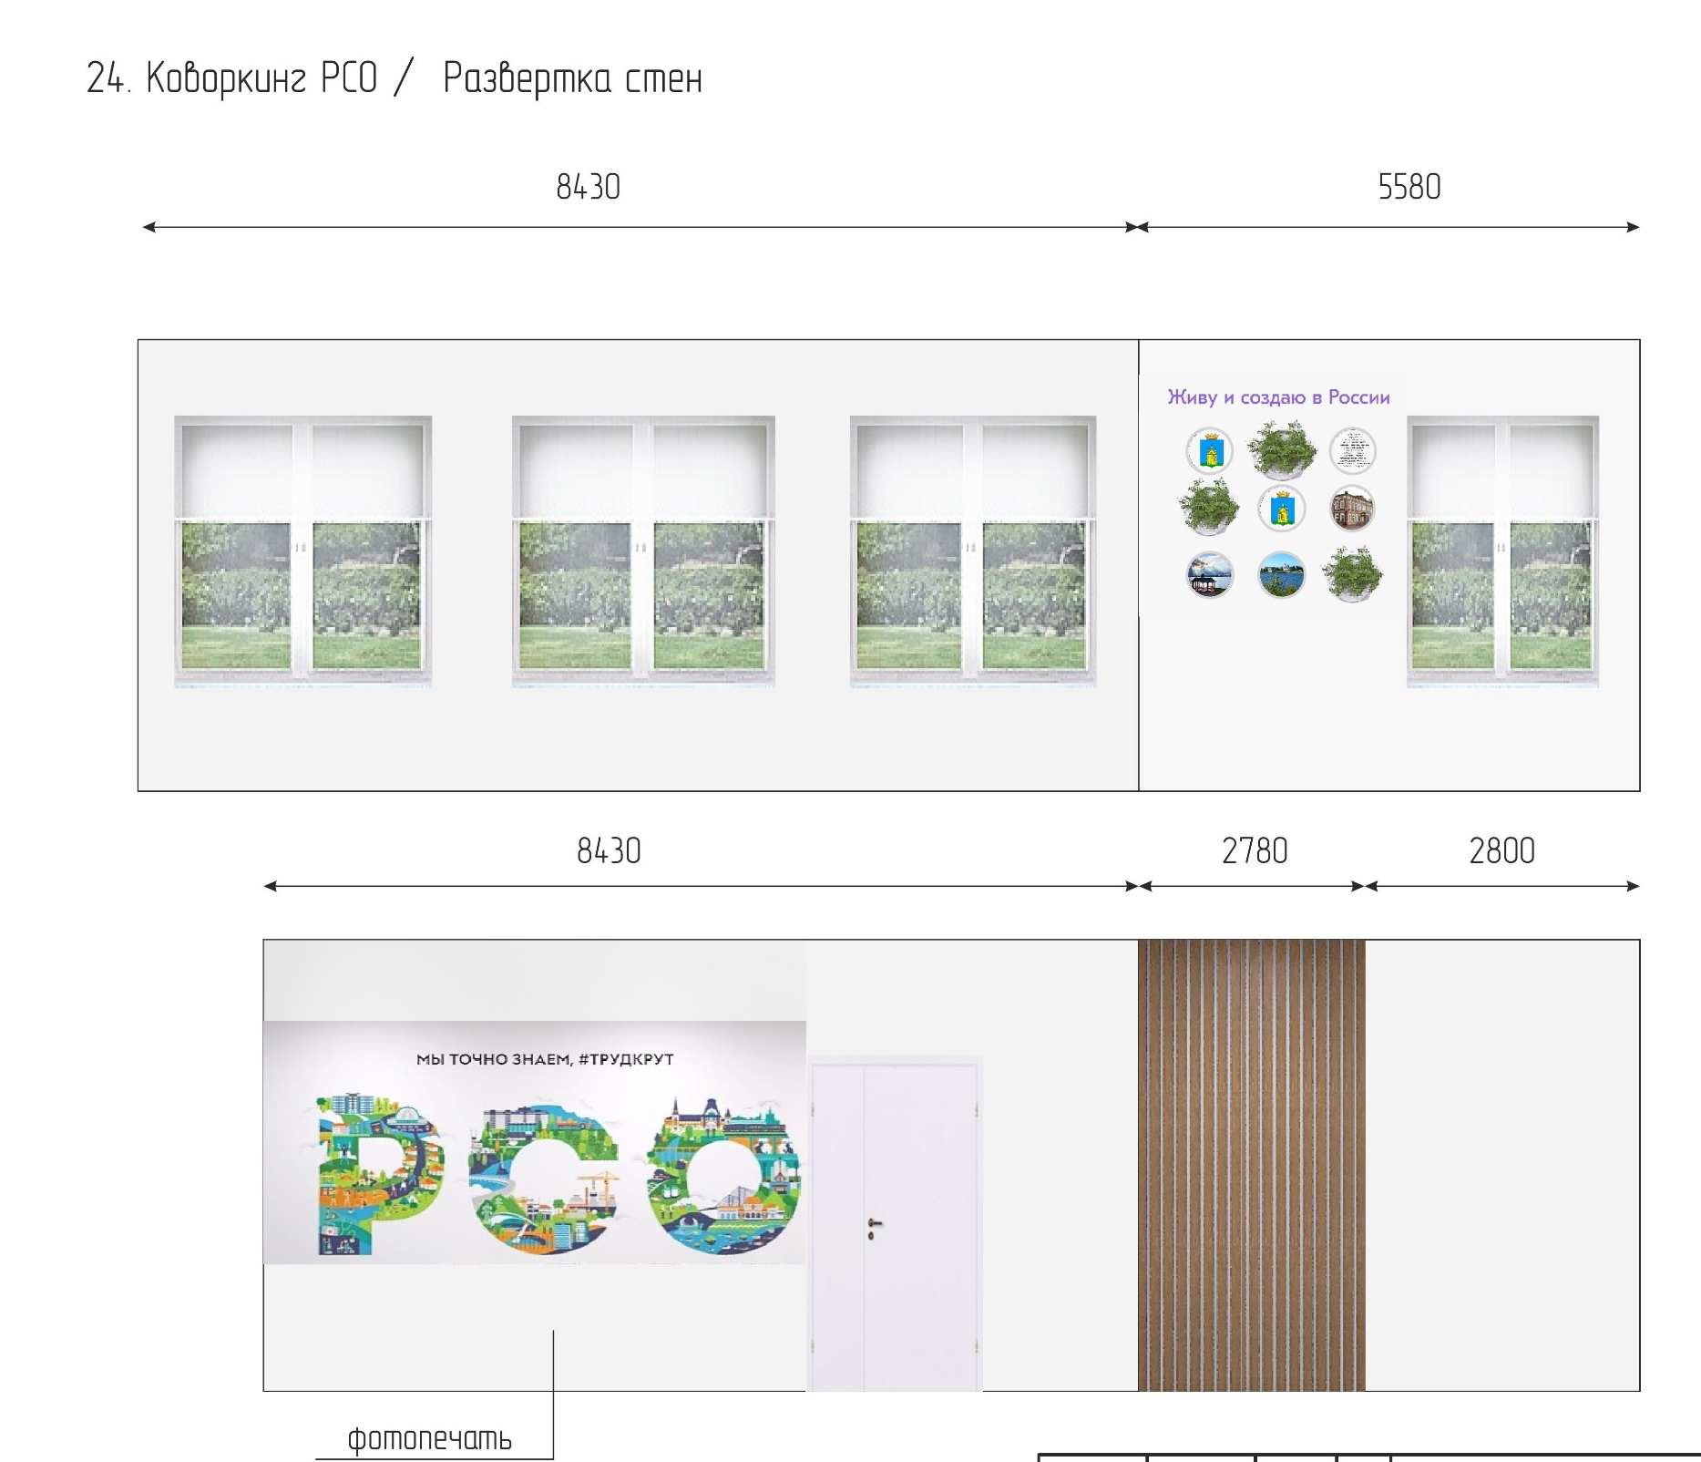

Slide 8
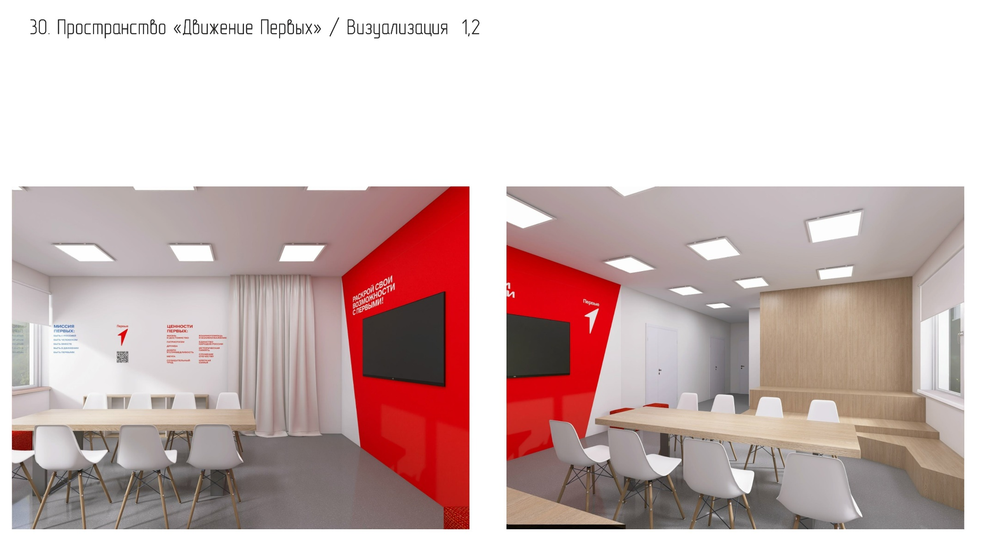

Slide 9
